Slide 1


Презентация-игра на тему футбол
ВПЕРЁД!
Выполнил: Зорин Даниил 116-Б

Slide 2














За какую команду вы болеете?
Локомотив
Спартак
ЦСКА
Зенит
Динамо
Крылья Советов

Slide 3

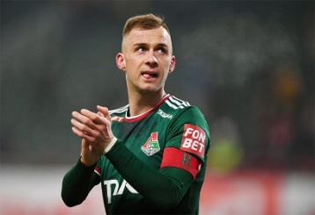
Локомотив
Девиз:
Локомотив, Локомотив, вперёд идёт Локомотив!
Ты уступи скорей ему дорогу, вперёд идёт Локомотив! Локомотив, Локомотив, вперёд идёт Локомотив!
Вопрос №1
Сколько лет футбольному клубу Локомотив?
69
30
99
100

Slide 4
Локомотив
Вопрос №2
Какой цвет принадлежит Локомотиву?
Сине-бело-желтый
Красно-зелёно-белый
Фиолетово-зелёно-красный
Зелено-бело-красный

Slide 5
Локомотив
Вопрос №3
На каком стадионе базируется ФК Локомотив?
“Открытие Банк Арена”
“РЖД Арена”
“ВТБ Арена”
“ВЭБ Арена”

Slide 6
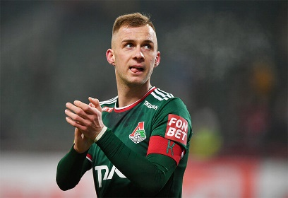
Локомотив
Вопрос №4
В каком городе базируется Локомотив?
Санкт-Петербург
Москва
Ростов-на-Дону

Slide 7

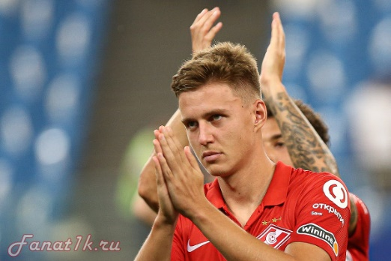
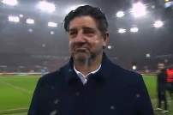
Спартак
Девиз:
Бойся Европа, Бойся враг, В бой идет.
Московский Спартак!
Вопрос №1
Сколько лет футбольному клубу Спартак?
100
69
99
37

Slide 8
Спартак
Вопрос №2
Сколько трофеев за всё время у Спартака?
43
6
12
37

Slide 9
Спартак
Вопрос №3
На каком стадионе базируется ФК Спартак?
“Открытие Банк Арена”
“РЖД Арена”
Стадион “Лужники”
“ВЭБ Арена”

Slide 10
Спартак
Вопрос №4
В каком городе базируется ФК “Спартак?”
Москва
Воронеж
Тверь
Санкт-Петербург

Slide 11


ЦСКА
Девиз:
ЦСКА всегда будет первым.
Вопрос №1
Сколько лет футбольному клубу ЦСКА?
78
21
56
111

Slide 12
ЦСКА
Вопрос №2
На каком стадионе базируется ФК ЦСКА?
“Открытие Банк Арена”
“РЖД Арена”
“ВЭБ Арена”
“ВТБ Арена”

Slide 13
ЦСКА
Вопрос №3
В каком городе базируется ФК “ЦСКА?”
Тверь
Воронеж
Москва
Санкт-Петербург

Slide 14

ЦСКА
Вопрос №4
Какой цвет принадлежит ФК ЦСКА?
Сине-красный
Фиолетово-зелёно-красный
Зелено-сине-красный

Slide 15

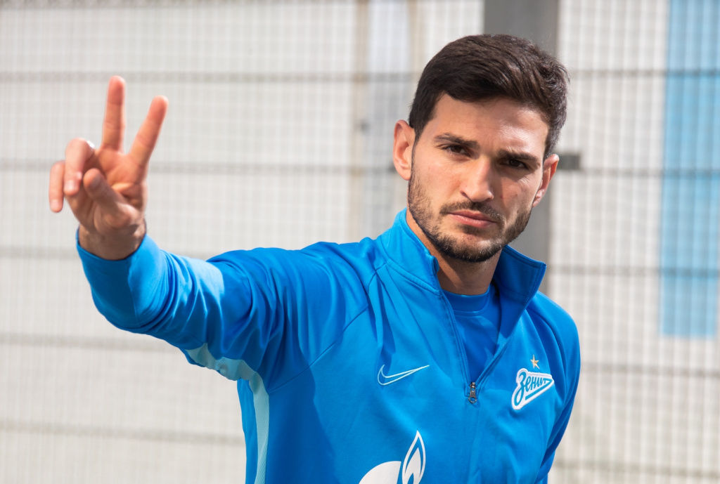
Зенит
Девиз:
Громче и ярче!
Вопрос №1
Сколько лет футбольному клубу Зенит?
24
77
83
96

Slide 16

Зенит
Вопрос №2
На каком стадионе базируется ФК Зенит?
“Открытие Банк Арена”
“РЖД Арена”
“Газпром Арена”
“ВТБ Арена”

Slide 17
Зенит
Вопрос №3
В каком городе базируется ФК “Зенит?”
Тверь
Москва
Воронеж
Санкт-Петербург
Ростов-на-Дону

Slide 18
Зенит
Вопрос №4
Какой цвет принадлежит ФК Зенит?
Сине-бело-желтый
Красно-синий
Бело-красный
Сине-белый

Slide 19

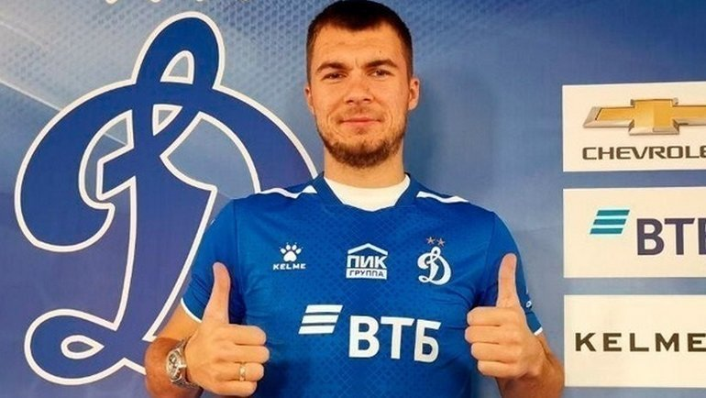
Динамо
Девиз:
Сила в движении.
Вопрос №1
Сколько лет футбольному клубу Динамо?
111
78
21
99
102

Slide 20
Динамо
Вопрос №2
В каком городе базируется ФК “Динамо?”
Тверь
Воронеж
Москва
Санкт-Петербург

Slide 21
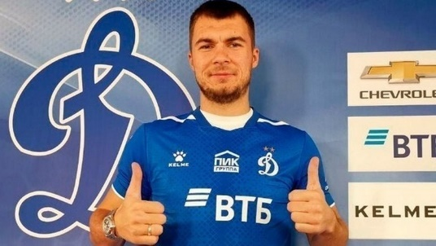
Динамо
Вопрос №3
На каком стадионе базируется ФК Динамо?
“Открытие Банк Арена”
“РЖД Арена”
“ВТБ Арена”
Стадион “Лужники”

Slide 22
Динамо
Вопрос №4
Какой цвет принадлежит ФК Динамо?
Сине-бело-желтый
Бело-зелёно-красный
Красно-синий
Бело-синий

Slide 23



Крылья
Советов
Девиз:
Крылья Советов - ни шагу назад! Крылья Советов - ни шагу назад! "Крыльям" дороги в футболе открыты, Матчей красивых болельщики ждут.
Вопрос №1
Сколько лет футбольному клубу КС?
78
102
80
94
111

Slide 24
Крылья Советов
Вопрос №2
В каком городе базируется ФК “КС?”
Санкт-Петербург
Тверь
Москва
Самара
Ростов-на-Дону

Slide 25
Крылья Советов
Вопрос №3
На каком стадионе базируется ФК Крылья Советов?
“Открытие Банк Арена”
“Солидарность Самара Арена”
“ВЭБ Арена”
“ВТБ Арена”

Slide 26
Крылья Советов
Вопрос №4
Какой цвет принадлежит ФК КС?
Сине-бело-желтый
Белый-зеленый-синий
Голубой-красный
Красно-синий
Бело-индиго-красный

Slide 27

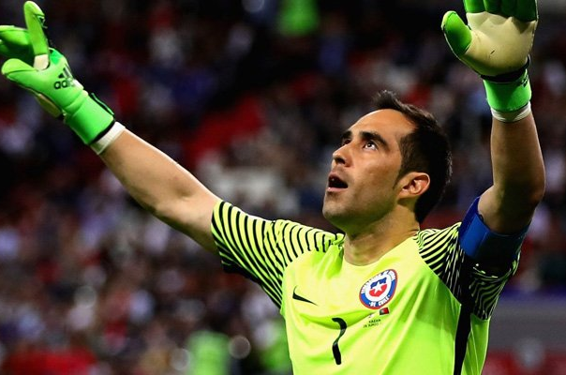
Вопросы на знание футбола в РФ
Какой лиги в Российской Федерации не существует?
РПЛ
РФПЛ
ПФЛ
АПЛ
ФНЛ

Slide 28
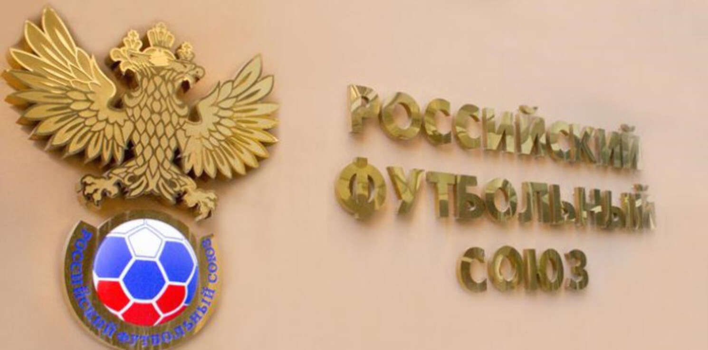


В каком году учредился РФС?
1922
1812
1912
2001
1954

Slide 29


Кто стал чемпионом РПЛ в сезоне 2016-2017?
ЦСКА
Спартак
Рубин
Динамо
Арсенал
Зенит
Локомотив

Slide 30

Кто стал чемпионом РПЛ в сезоне 2017-2018?
ЦСКА
Рубин
Спартак
Зенит
Локомотив
Динамо
Арсенал

Slide 31

ВСЁ!

Slide 32
Ссылки
РФС https://i.ytimg.com/vi/zPbgCQS_Qow/maxresdefault.jpg
https://football-pitch.ru/wp-content/uploads/2019/03/klaudio-bravo.jpg
https://metaratings.ru/upload/medialibrary/1e6/1e6531cc6a60fa9269f6de8354a963e2.jpg
https://www.google.com/url?sa=i&url=https%3A%2F%2Fm.sport-express.ru%2Ffootball%2Frfpl%2Freviews%2Fnapadayuschiy-nikolay-komlichenko-podpisal-kontrakt-s-dinamo-v-pryamom-efire-1635464%2F&psig=AOvVaw0_rcYDVX3u-Wvw5qHR5KOL&ust=1650093859961000&source=images&cd=vfe&ved=0CAwQjRxqFwoTCPC_4oPElfcCFQAAAAAdAAAAABAD
Спартак https://www.google.com/url?sa=i&url=https%3A%2F%2Fnews.sportbox.ru%2FVidy_sporta%2FFutbol%2FRussia%2Fpremier_league%2Fspbnews_NI866877_V_internete_pojavilos_foto_novoj_formy_Spartaka&psig=AOvVaw0nvZ-vdsau6Ki3O1GweD4C&ust=1648289917609000&source=images&cd=vfe&ved=0CAgQjRxqFwoTCNiIuL6D4fYCFQAAAAAdAAAAABAJ
https://www.google.com/url?sa=i&url=http%3A%2F%2Fpfc-cska.com%2Fnovosti%2Fvse-novosti%2Fnovosti-osnovy%2Fsalomon-rondon-pereshel-v-pfk-cska-na-pravakh-arendy%2F&psig=AOvVaw1yIy94R3ga1qoiiHTCsDy5&ust=1650092409200000&source=images&cd=vfe&ved=0CAwQjRxqFwoTCMiskP6-lfcCFQAAAAAdAAAAABAD
https://www.google.com/url?sa=i&url=https%3A%2F%2Frussian.rt.com%2Fsport%2Fnews%2F860582-sergeev-rekord-fnl-goly&psig=AOvVaw0A6BC0BEOY-rW1Bez877mB&ust=1650104080895000&source=images&cd=vfe&ved=0CAwQjRxqFwoTCMiK35jrlfcCFQAAAAAdAAAAABAE
Локо https://www.google.com/search?q=%D0%BB%D0%BE%D0%BA%D0%BE&rlz=1C1GCEU_ruRU969RU969&tbm=isch&source=iu&ictx=1&vet=1&fir=l5wTV_VkWFso9M%252CkDr7RQbWBdNpeM%252C%252Fm%252F0498yf&usg=AI4_-kTAd_Ds8Dt_UQtW6qIcFoIPPFy8bQ&sa=X&ved=2ahUKEwjjjdufhOH2AhVnx4sKHZlvBb0Q_B16BAgbEAI#imgrc=l5wTV_VkWFso9M
ЦСКА https://www.google.com/url?sa=i&url=https%3A%2F%2Fcskanews.com%2Fpfc-cska%2Fnews-pfc-cska%2Fpfk-cska-aktualnaya-informaciya-ob-akkauntax-v-socialnyx-setyax%2F&psig=AOvVaw3QInoTO_o0AgjNFJNgtiL_&ust=1648289962047000&source=images&cd=vfe&ved=0CAgQjRxqFwoTCPilytSD4fYCFQAAAAAdAAAAABAD
Рональду
https://www.google.com/url?sa=i&url=https%3A%2F%2Ffutbik.com%2Fronaldu-pokazyvaet-otvratitelnuju-statistiku-so-shtrafnyh-na-evro%2F&psig=AOvVaw1E8ALgmIXXv7TeA-sYzqCH&ust=1649500945106000&source=images&cd=vfe&ved=0CAcQjRxqFwoTCJiEjf-phPcCFQAAAAAdAAAAABAD
ЦСКА
https://avatars.mds.yandex.net/get-zen_doc/251164/pub_5c07c050b9ff7d00ab7fef34_5c14f20b4cc46e00a92d9edd/scale_1200
Динамо
http://fc-tambov.ru/upfiles/content/1587_pr.jpg
Крылья https://www.google.com/url?sa=i&url=https%3A%2F%2Fwall.alphacoders.com%2Fbig.php%3Fi%3D986480%26lang%3DRussian&psig=AOvVaw3ElVOFNHLCokwsZvIRL7cl&ust=1648291427068000&source=images&cd=vfe&ved=0CAgQjRxqFwoTCNjyyIqK4fYCFQAAAAAdAAAAABAD
РПЛ
https://www.google.com/url?sa=i&url=https%3A%2F%2Friamo.ru%2Farticle%2F301582%2Frfpl-izmenila-nazvanie-i-predstavila-novyj-logotip-xl&psig=AOvVaw1mEVUPRHFHsLoWs4hefObN&ust=1648885286769000&source=images&cd=vfe&ved=0CAsQjRxqFwoTCNCQ3cSu8vYCFQAAAAAdAAAAABAD
Динамо
https://avatars.mds.yandex.net/get-zen_doc/1579004/pub_5f1eb54d7461176a8594fe86_5f1eb6bcdcaf726a8302ed48/scale_1200
РФС
https://www.rubin-kazan.ru/uploads/post/cover_local/2686/post_page_%D1%80%D1%84%D1%81.jpeg
Зенит
https://avatars.mds.yandex.net/get-zen_doc/1361478/pub_5db7512ae4fff000adda2a02_5db75519027a1500afd3ede9/scale_1200
ЛОКО https://img5.goodfon.ru/wallpaper/nbig/9/91/lokomotiv-moskva-futbolnyi-klub-logotip-lokomotiv-moscow-foo.jpg
Зенит
https://www.deti.fm/design/images/img_for_actions/2018/popadi_v_zenit/opt/Version-2.jpg

